Slide 1
Reflexion: Konzeptorientierung
in einem Fachunterricht mit digitalen Medien

Slide 2
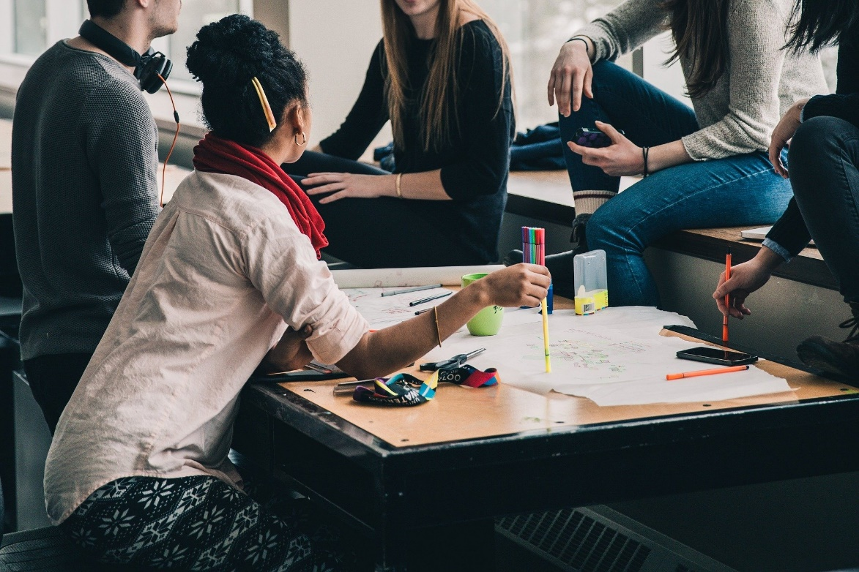
Reflexion zur Konzeptorientierung
Inwiefern kann Konzeptorientierung helfen, um lernförderlichen Unterricht mit digitalen Medien zu gestalten?
In welchen Phasen des Unterrichts können digitale Medien die Konzeptorientierung besonders gut unterstützen?
Reflexion

Slide 3
Quellen und Literaturverzeichnis
Bilder
Titelseite: Bild von Gerd Altmann auf Pixabay: https://pixabay.com/images/id-3382507/
Reflexion: Bild von StockSnap auf Pixabay: https://pixabay.com/images/id-2557396/
Alle Bilder lizensiert unter CC-BY-SA 4.0

Slide 4
DigitUS-Projekt
Lizenzhinweis
Dieser Foliensatz „ Reflexion: Konzeptorientierung in einem Fachunterricht mit digitalen Medien“ wurde im Rahmen des Projekts DigitUS von Birgit Neuhaus , Stefan Ufer, Dagmar Traub , Timo Kosiol, Monika Aufleger , Annemarie Rutkowski , Christian Förtsch, Matthias Mohr , Christian Lindermayer und Michael Spangler erstellt und ist als CC-BY-SA4.0 lizensiert.
Einen Überblick über alle Materialien im DigitUS-Projekt findet sich im Einführungskapitel.

